Slide 1
A kedvenc mobilom
Készítette: Galbács Lőrinc Szentendrei Móricz Zsigmond Gimnázium
2000 Szentendre Kálvária út 16.
Felkészítő tanár: Czuth Éva mérnöktanár

Slide 2
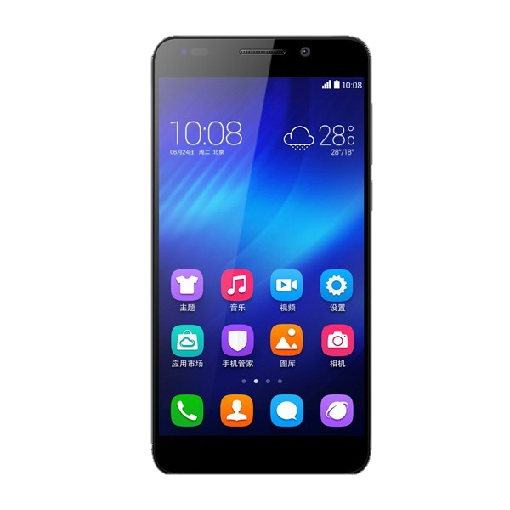
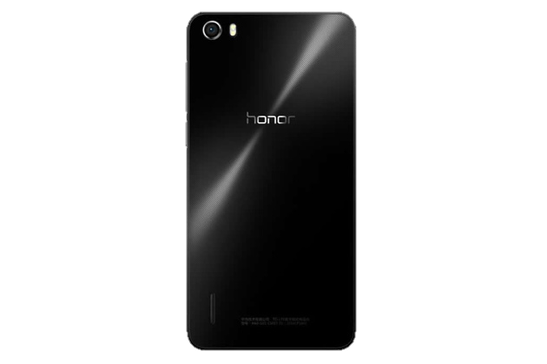
Honor 6

Slide 3
Külső
69,7 mm
139,6 mm

Slide 4
Értesítést jelző LED
Előlapi (front) kamera 5 MP
1080 x 1920 Képernyő felbontás
Képernyő átló 5 col
Nincsenek fizikai gombok csak az oldallapon

Slide 5
Hátsó főkamerákra 13 MP 1080p videó rögzítés
Dupla LED segédfény
A telefon nincs ellátva márka jelzéssel, csak a széria nevével.

Slide 6
A készülék baloldalán helyezkedik el minden gomb.
Hangerő szabályzó gomb
On/Off gomb
SIM és Micro SD kártya csatlakozók

Slide 7
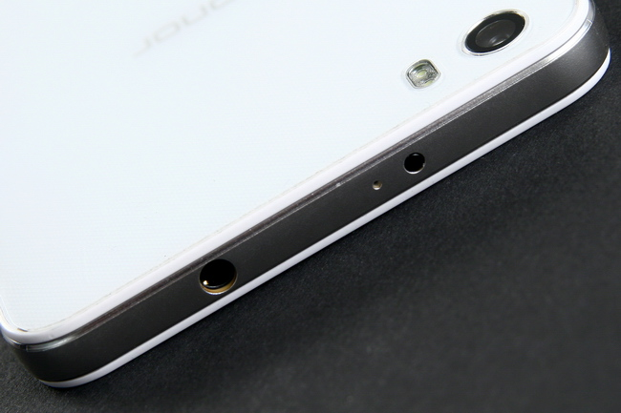
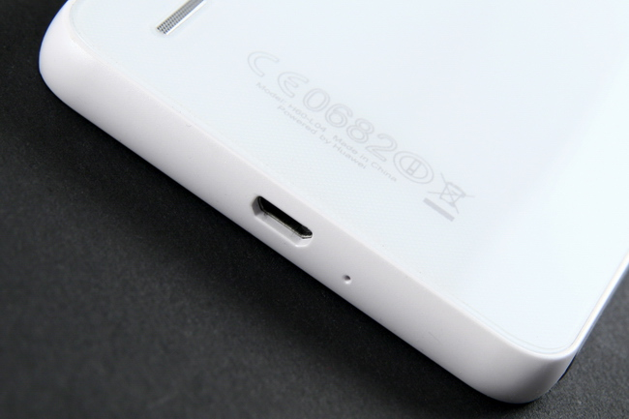
Infravörös port
1. mikrofon
3,5 mm jack
Micro USB csatlakozó
2. mikrofon

Slide 8
130g

Slide 9
Specifikáció (Műszaki jellemzők)
Az elkövetkezendőkben más telefonok műszaki jellemzői is megfonnak jelenni (kivéve az Apple telefonoké, mivel azok adatainak egy része nem található meg a honlapon), hogy tudjunk mihez hasonlítani.

Slide 10
Memória (RAM)
Ez a készülék 3GB memóriával rendelkezik.
A 16 vagy 32 GB ROM (ez a többi készülékben is nagyjából megegyezik).

Slide 11
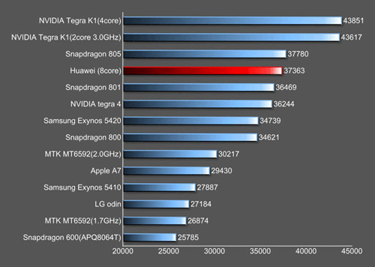
Processzor (CPU)
Nyolc magos processzor.
Négy Cortex-A7-es és négy Cortex-A15-ös tartalmaz a chip.

Slide 12
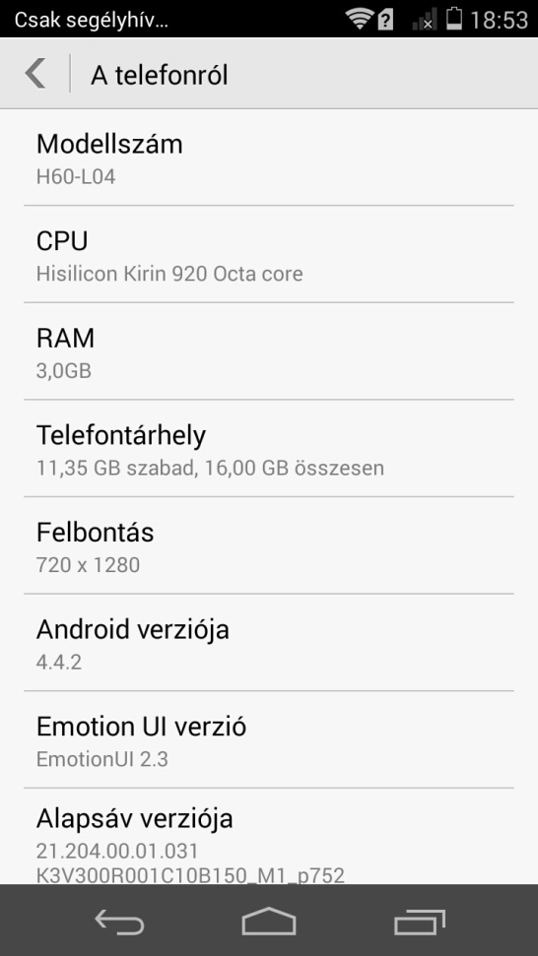
Operációs rendszer (OS)
A rendszert az Android (4.4.2-es verziója) élteti, amire felkerült a Huawei saját kezelőfelülete (EmotionUI 2.3).

Slide 13
A felület egyik fő eltérése a szokásos felületektől, hogy nincsen elkülönítve a telepített alkalmazások listája és a főképernyő. Egyszerűen megmondva ami alkalmazást feltettünk, az kint van a főképernyőn

Slide 14
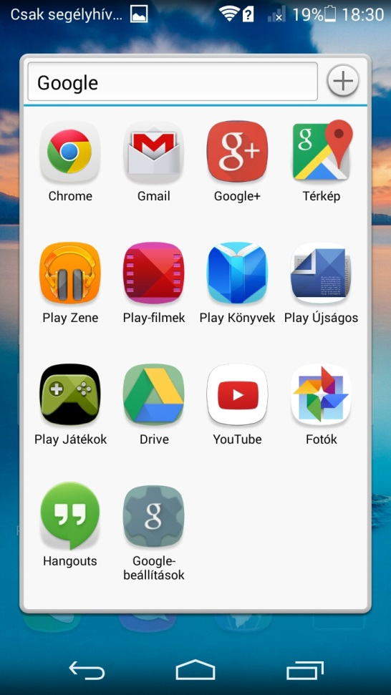
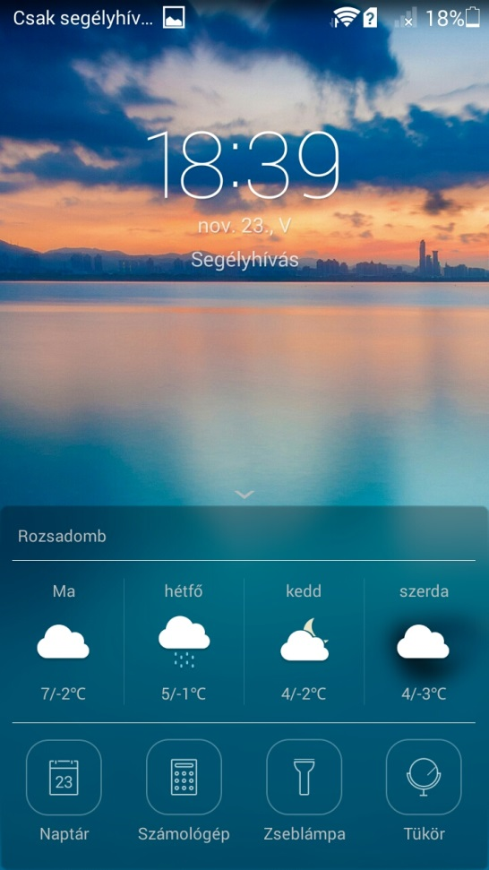
Természetesen az appokat a főképernyőn tudjuk mappákba rendezni, így nincsen káosz,
és a widgetek is elérhetőek.

Slide 15
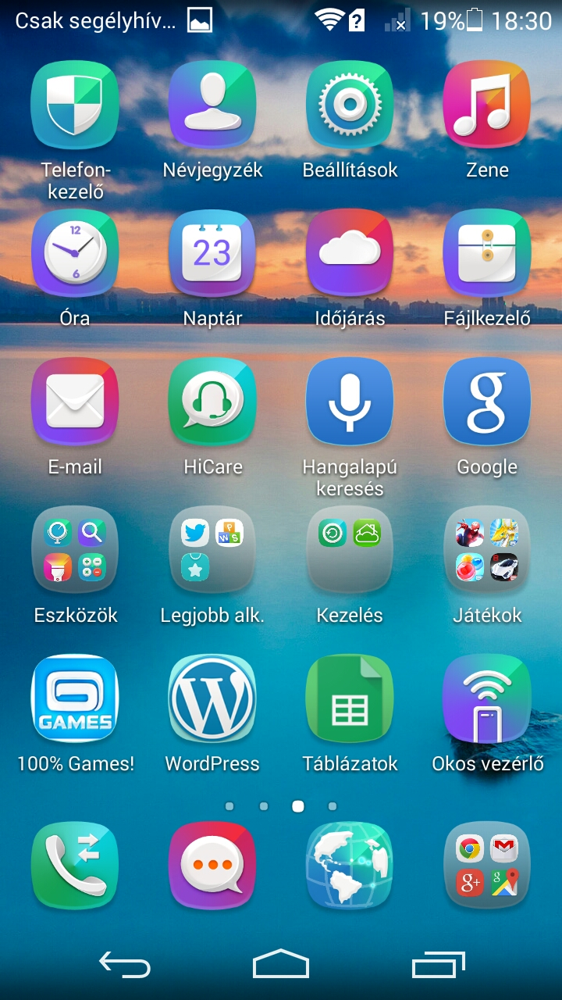
az alapképernyőn maximum kilenc oldalunk (slide-unk ) lehet
a slide-okon egyébként 4x5 ikon fér el egyszerre
a lapozási áttűnési effektet pedig nyolcféle variációból lehet kiválasztani
Alul pedig a megszokott négy állandó ikon

Slide 16
A telefonkönyv három slide-ra van bontva és alapvetően egyszerűen, kényelmesen kezelhető.
Fentről lehúzható értesítési panelen személyre szabható.
Mivel a készülékből a szenzorokat és érzékelőket sem spórolták ki, így elég sok mód van arra, hogy gesztusokkal vezéreljük a telefont.
Például:
Lefordítással némítás
felemeléssel hívásfogadás

Slide 17
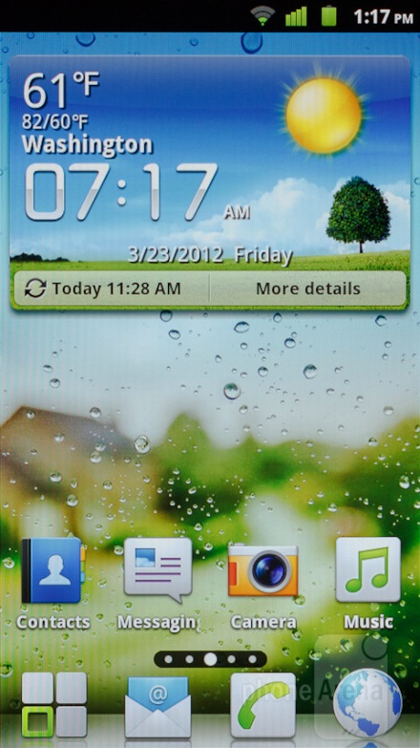
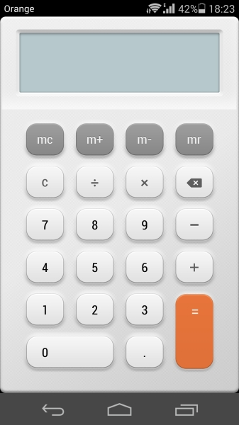
Alap szett részei:
virtuális zseblámpa
nagyító
számológép
feljegyzéskészítő
diktafon
időjárás alkalmazás
Kingsoft Office (Irodai állományok)

Slide 18
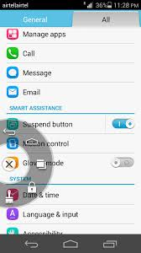
A kijelző szélén bárhova odapakolható lebegő gomb révén gyorsan elérhetők a kedvenc minialkalmazásaink.

Slide 19
Ár

Slide 20
Értékelés
A telefon összességében, arra lett kifejlesztve, hogy az konkurens gyártók csúcs kategóriás telefonjaival szemben megállja a helyét, felhasználó barát áron.
Előnyök:
Hátrányok:
Jó ár/érték arány
Megbízhatóság
Szép kidolgozás
Nem rendelkezik a többi gyártó által beépített luxus kütyükkel. Például:
Vízállóság
Pulzus mérő

Slide 21
Források
http://www.google.hu/imgres?imgurl=http%3A%2F%2Fi-cdn.phonearena.com%2Fimages%2Farticles%2F113146-thumb%2Fkirin-920-antutu.png&imgrefurl=http%3A%2F%2Fwww.phonearena.com%2Fnews%2FBenchmark-shows-Huaweis-octa-core-Kirin-920-CPU-breathing-down-Snapdragon-805s-neck_id53571&h=356&w=500&tbnid=b0i_65mfwp2KoM%3A&zoom=1&docid=IYy8TxR7Z23v1M&ei=xuOFVNTqCIrg7QbtzYHIBg&tbm=isch&iact=rc&uact=3&dur=1&page=1&start=0&ndsp=24&ved=0CCAQMygBMAE
http://www.mobilasz.hu/HUAWEI-device-Honor_6.html
http://mobilegeeks.hu/2014/11/24/semmi-meglepetes-ez-nagyon-jo-honor-6-teszt/
http://player.hu/tech-3/akkor-ez-volna-a-droidos-iphone-gyilkos-honor-6-teszt/
http://mobilport.hir24.hu/tesztek/2014/11/24/honor-6-teszt-csucsmobil-igen-korrekt-aron/
http://www.samsung.com/hu/home
http://www.lg.com/hu
http://www.htc.com/hu/
https://www.google.hu/search?q=honor+hat+weather+widget&espv=2&biw=1440&bih=775&source=lnms&tbm=isch&sa=X&ei=Z_qFVNCDMMOtadCEgrAC&ved=0CAYQ_AUoAQ#tbm=isch&q=honor+6+weather+widget&facrc=_&imgdii=_&imgrc=nf70kb7tRn-Q_M%253A%3Bh4xyP73nkZDYxM%3Bhttp%253A%252F%252Fi-cdn.phonearena.com%252Fimages%252Freviews%252F109726-image%252FHuawei-Honor-Review-14-UI.jpg%3Bhttp%253A%252F%252Fwww.phonearena.com%252Freviews%252FHuawei-Honor-Review_id2984%252Fpage%252F2%3B480%3B854
https://www.google.hu/search?q=honor+hat+weather+widget&espv=2&biw=1440&bih=775&source=lnms&tbm=isch&sa=X&ei=Z_qFVNCDMMOtadCEgrAC&ved=0CAYQ_AUoAQ#tbm=isch&q=honor+6+floating+button&imgdii=_

Slide 22
Vége!
Köszönöm a figyelmet!
Készítette: Galbács Lőrinc Szentendre Móricz Zsigmond Gimnázium
Felkészítő tanár: Czuth Éva

